Slide 1
David Melin (1899-1983)
Notes:
Det sjunde av Hildas och Samuels barn.

Slide 2
Notes:
David nyligen pensionerad utanför radhuset i Skövde

Slide 3
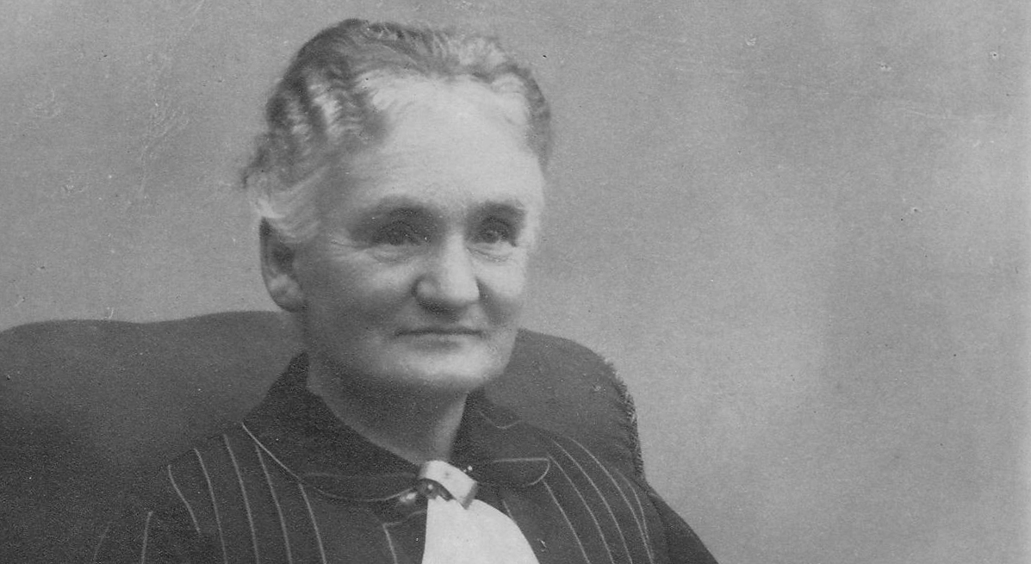
Notes:
Hilda Melin f Stenborg (1861-1945)

Slide 4
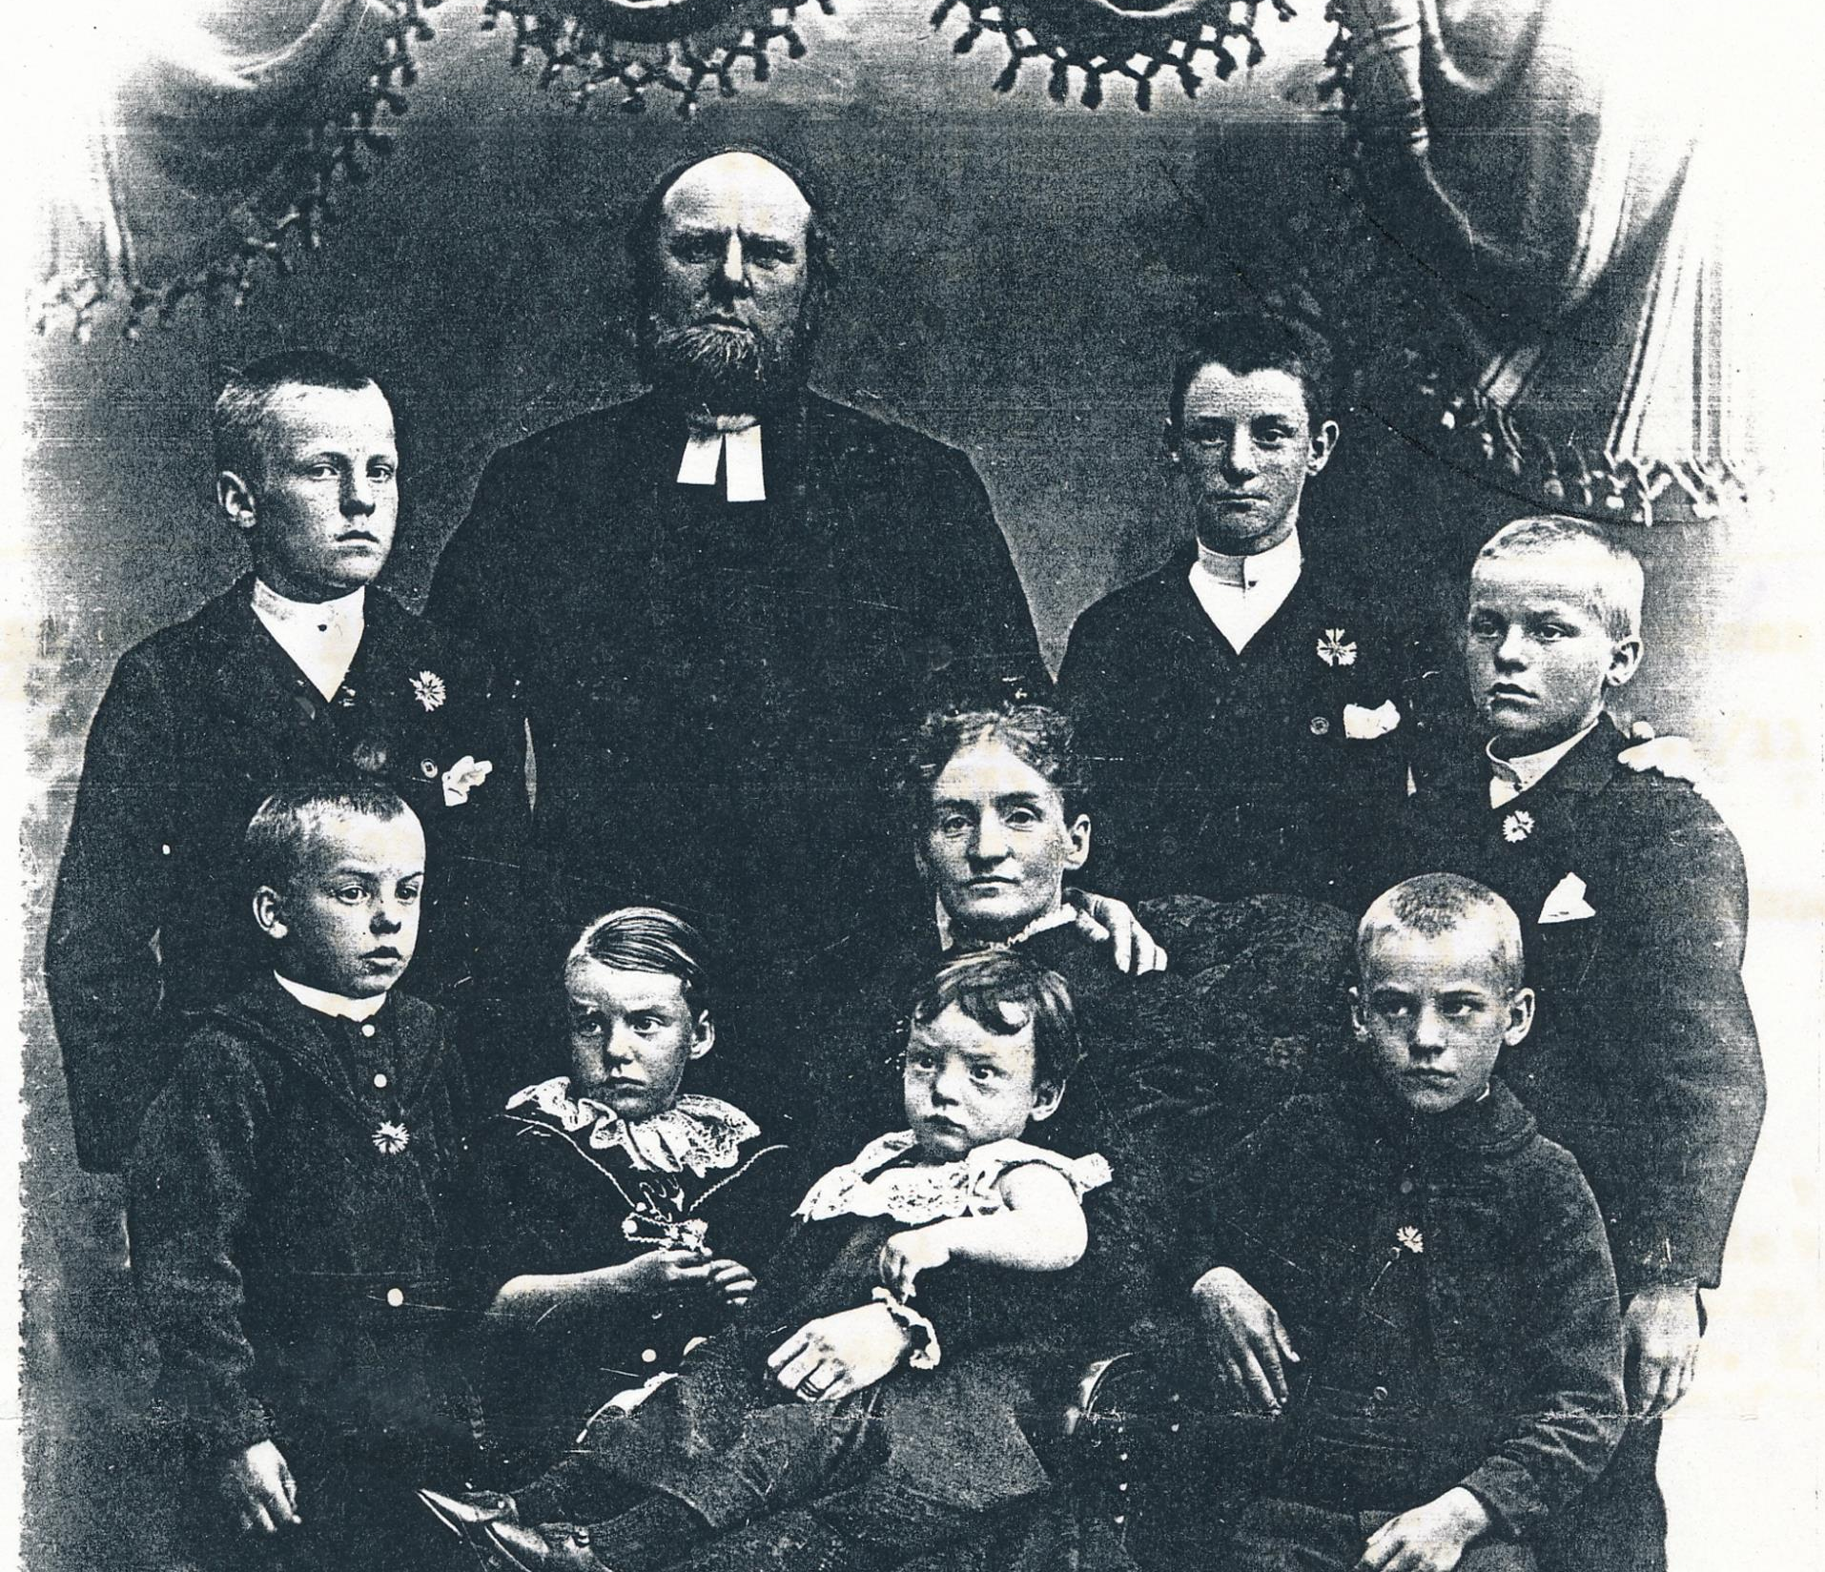
Notes:
David ca ett år i Hildas famn tillsammans med hela familjen

Slide 5
Notes:
Utsnitt ur föregående bild: David ca ett år, Elinor ca tre, Hilda ca 39 år.

Slide 10
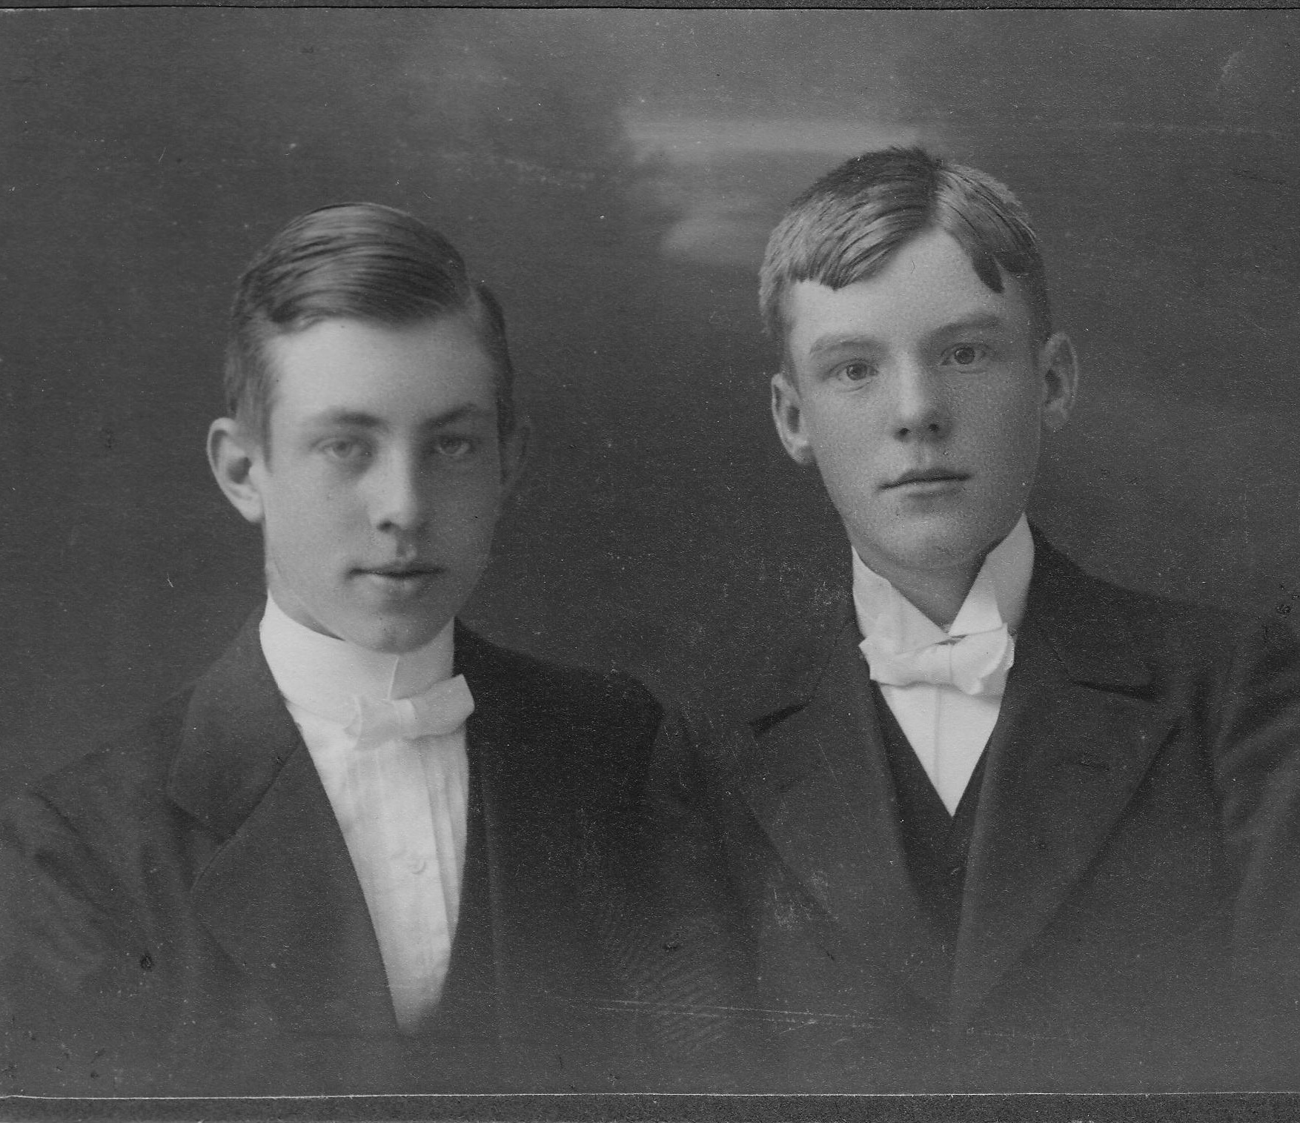

Slide 11
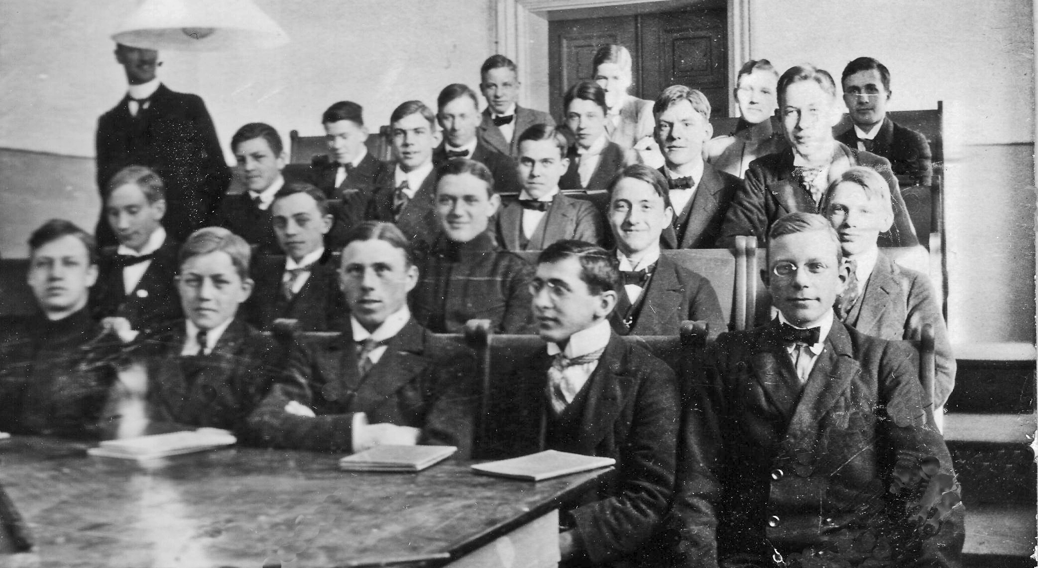

Slide 18
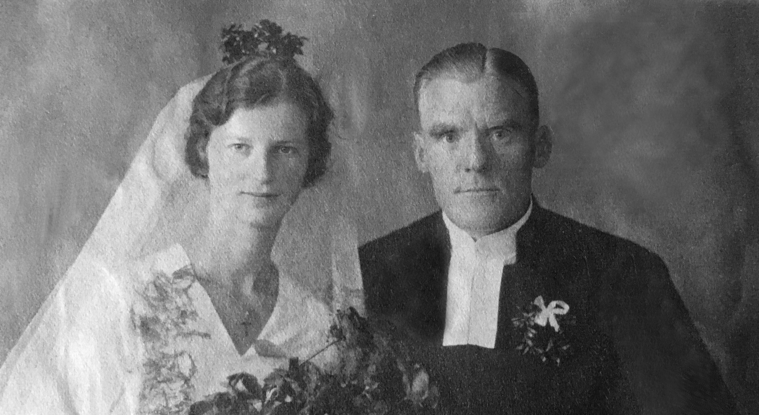

Slide 19
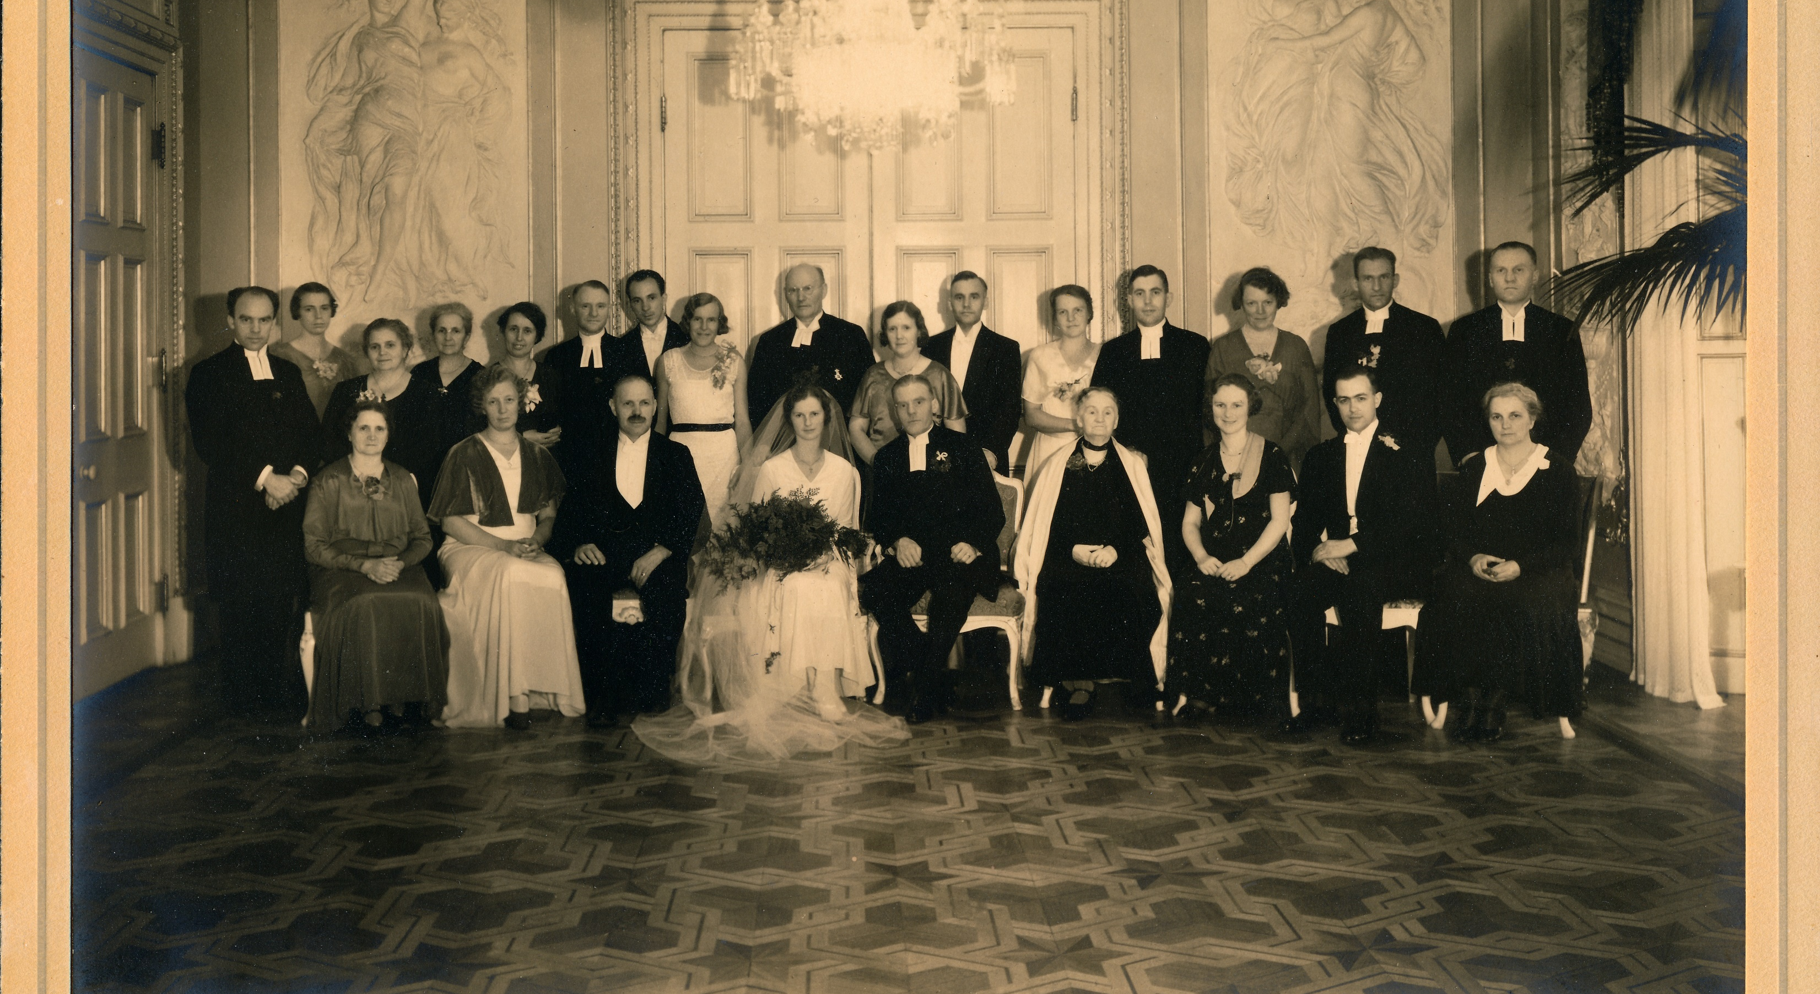

Slide 21
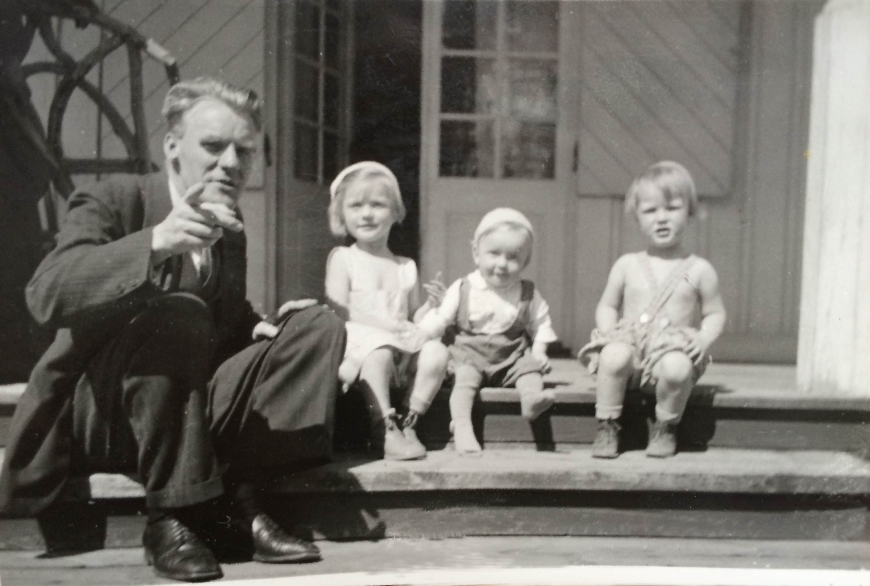

Slide 24
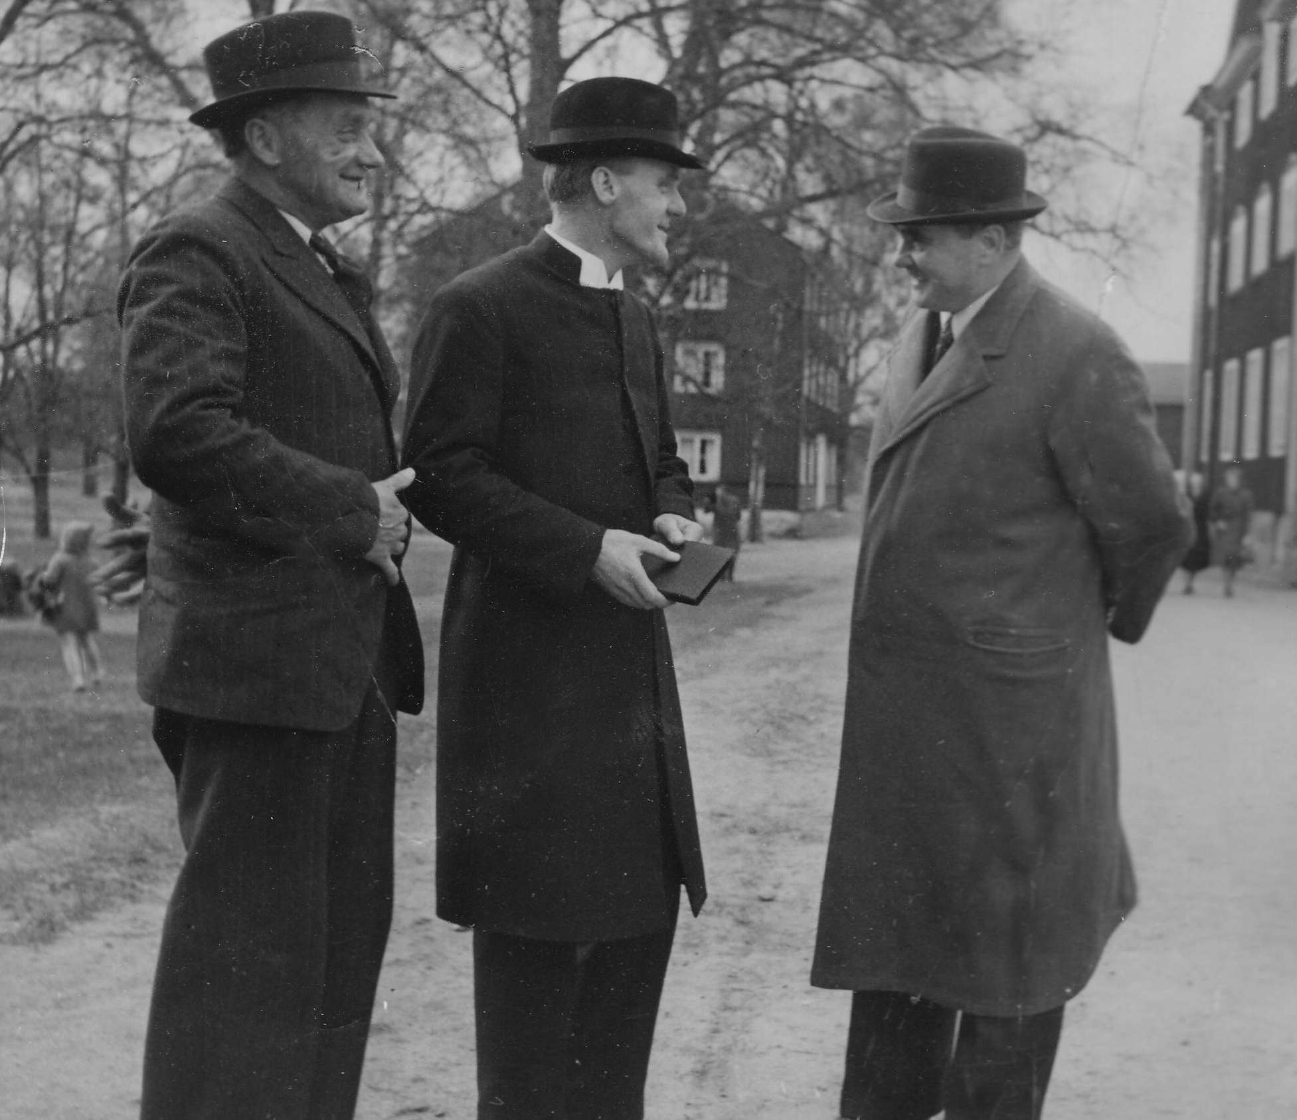
Notes:
David i samspråk - en typisk vardagssituation

Slide 26
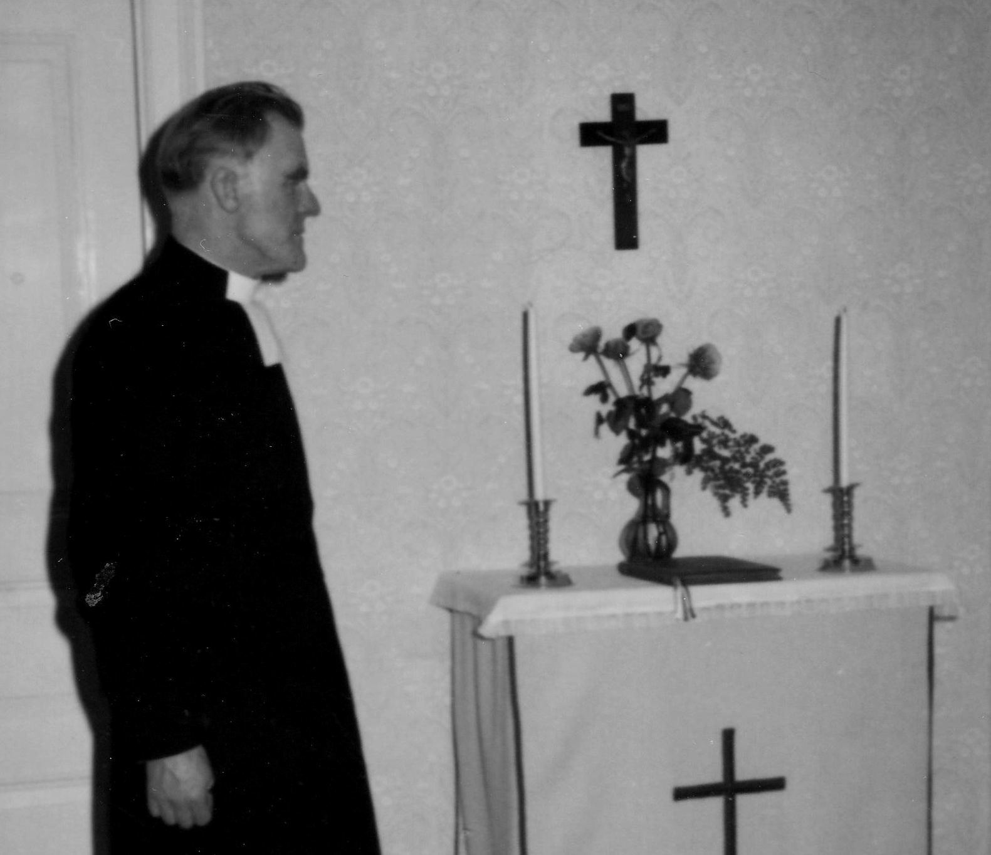

Slide 27
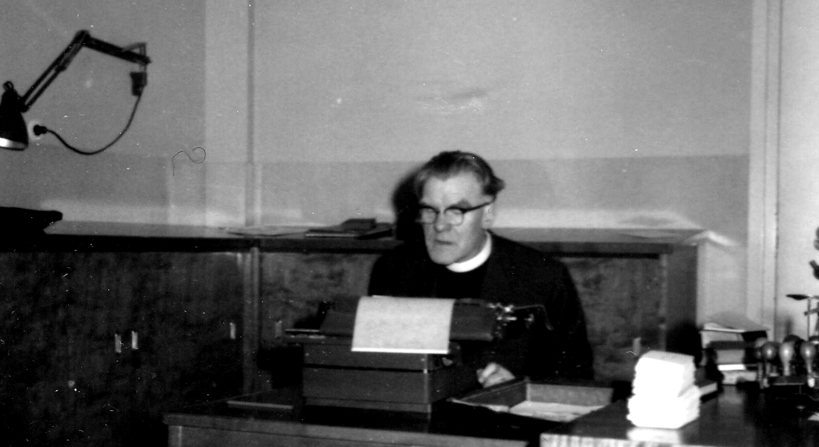

Slide 28
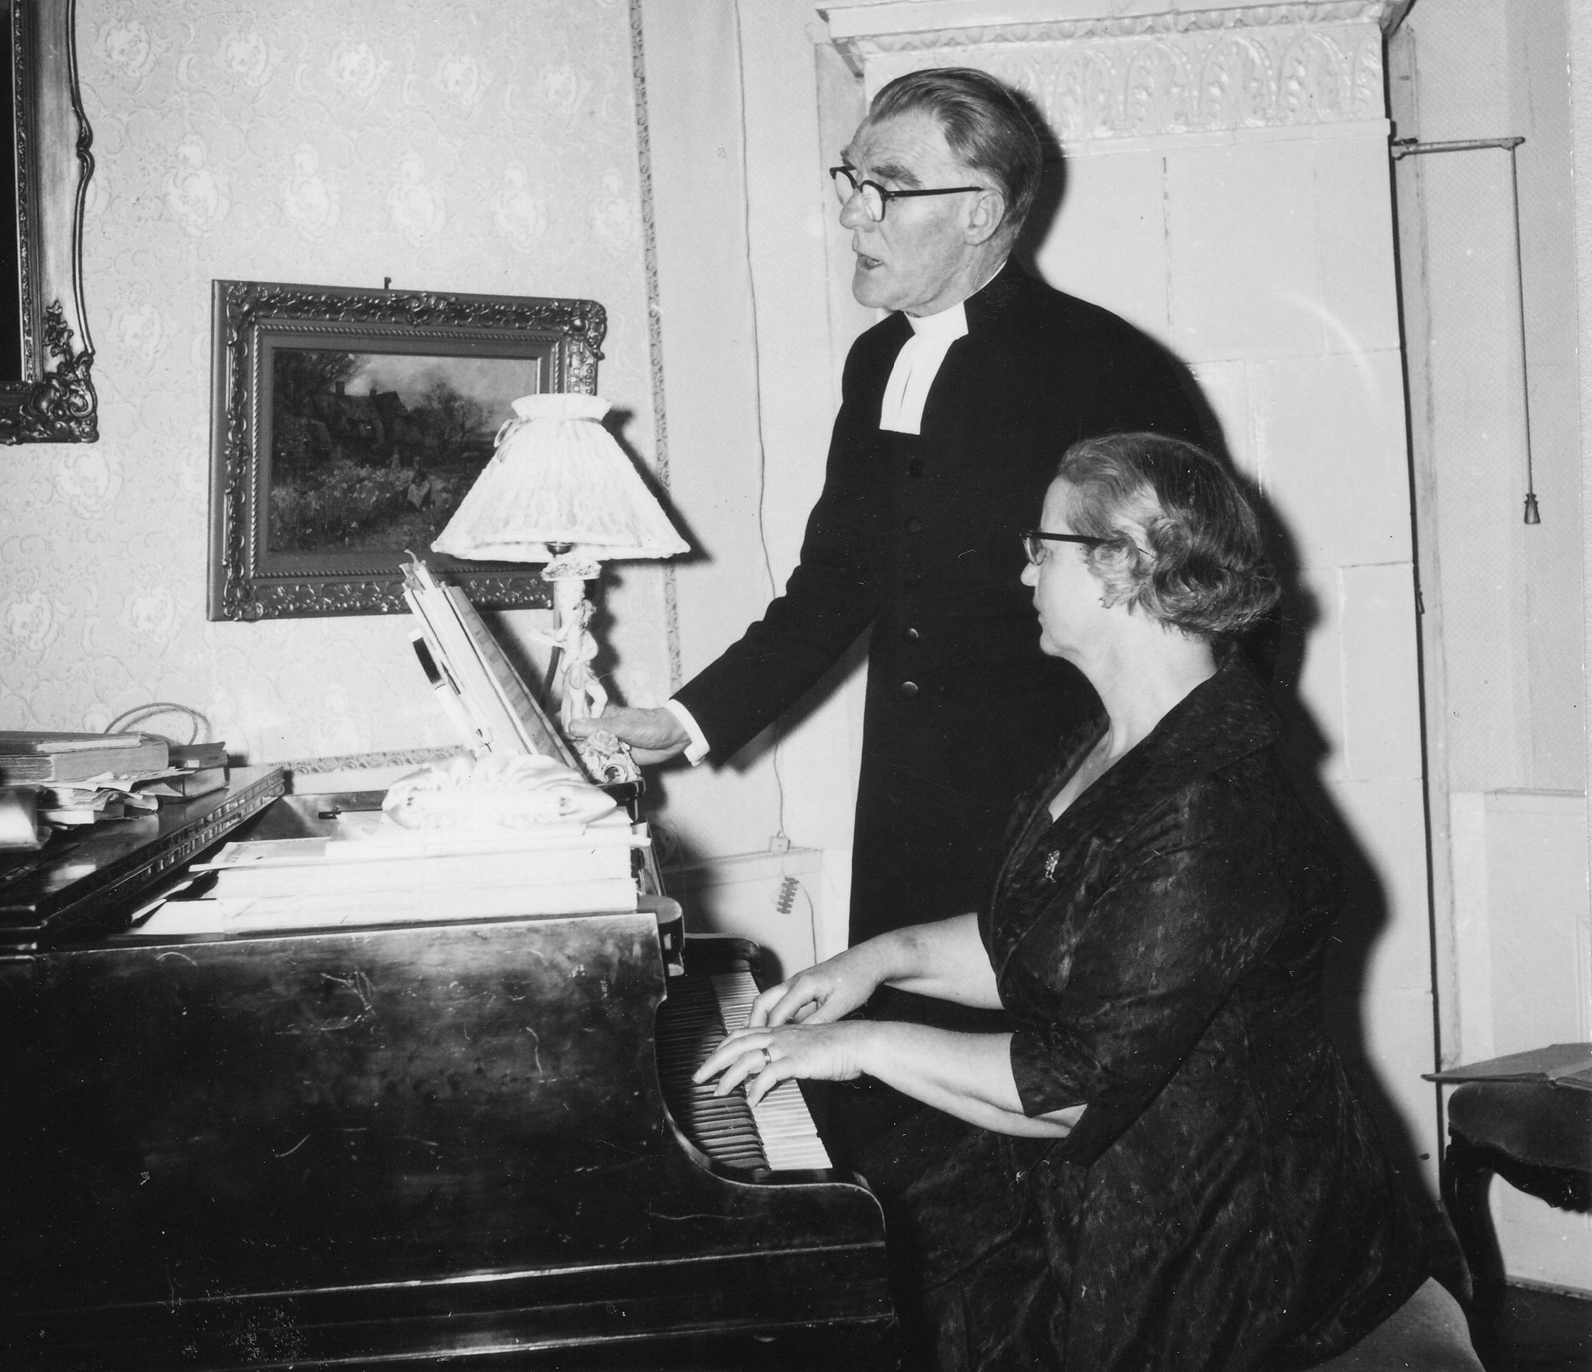

Slide 30
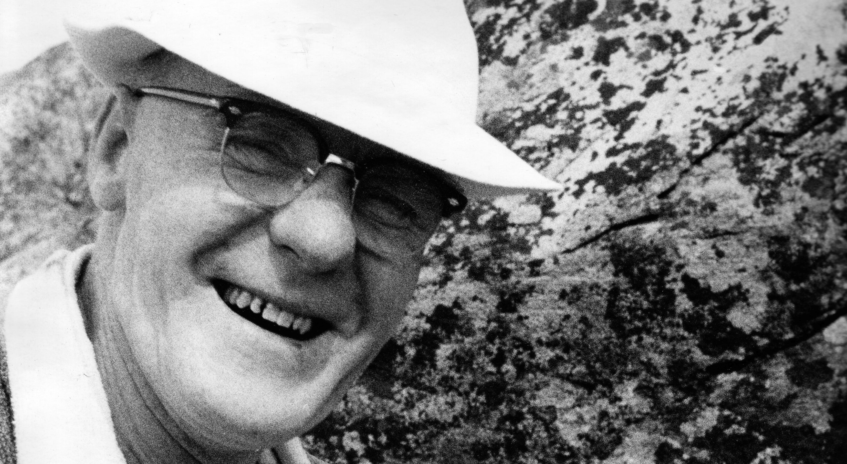

Slide 31
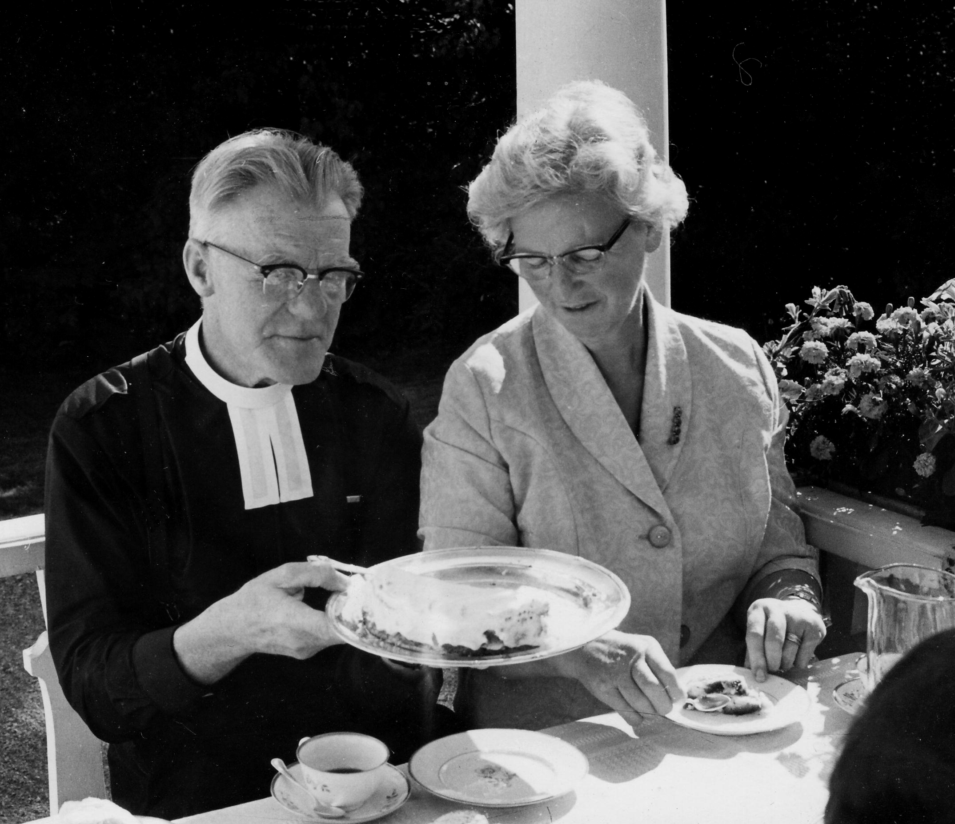
Notes:
På verandan sommaren 1966 inför pensionering och flyttning till Skövde. Kerstins sista sommar.

Slide 32
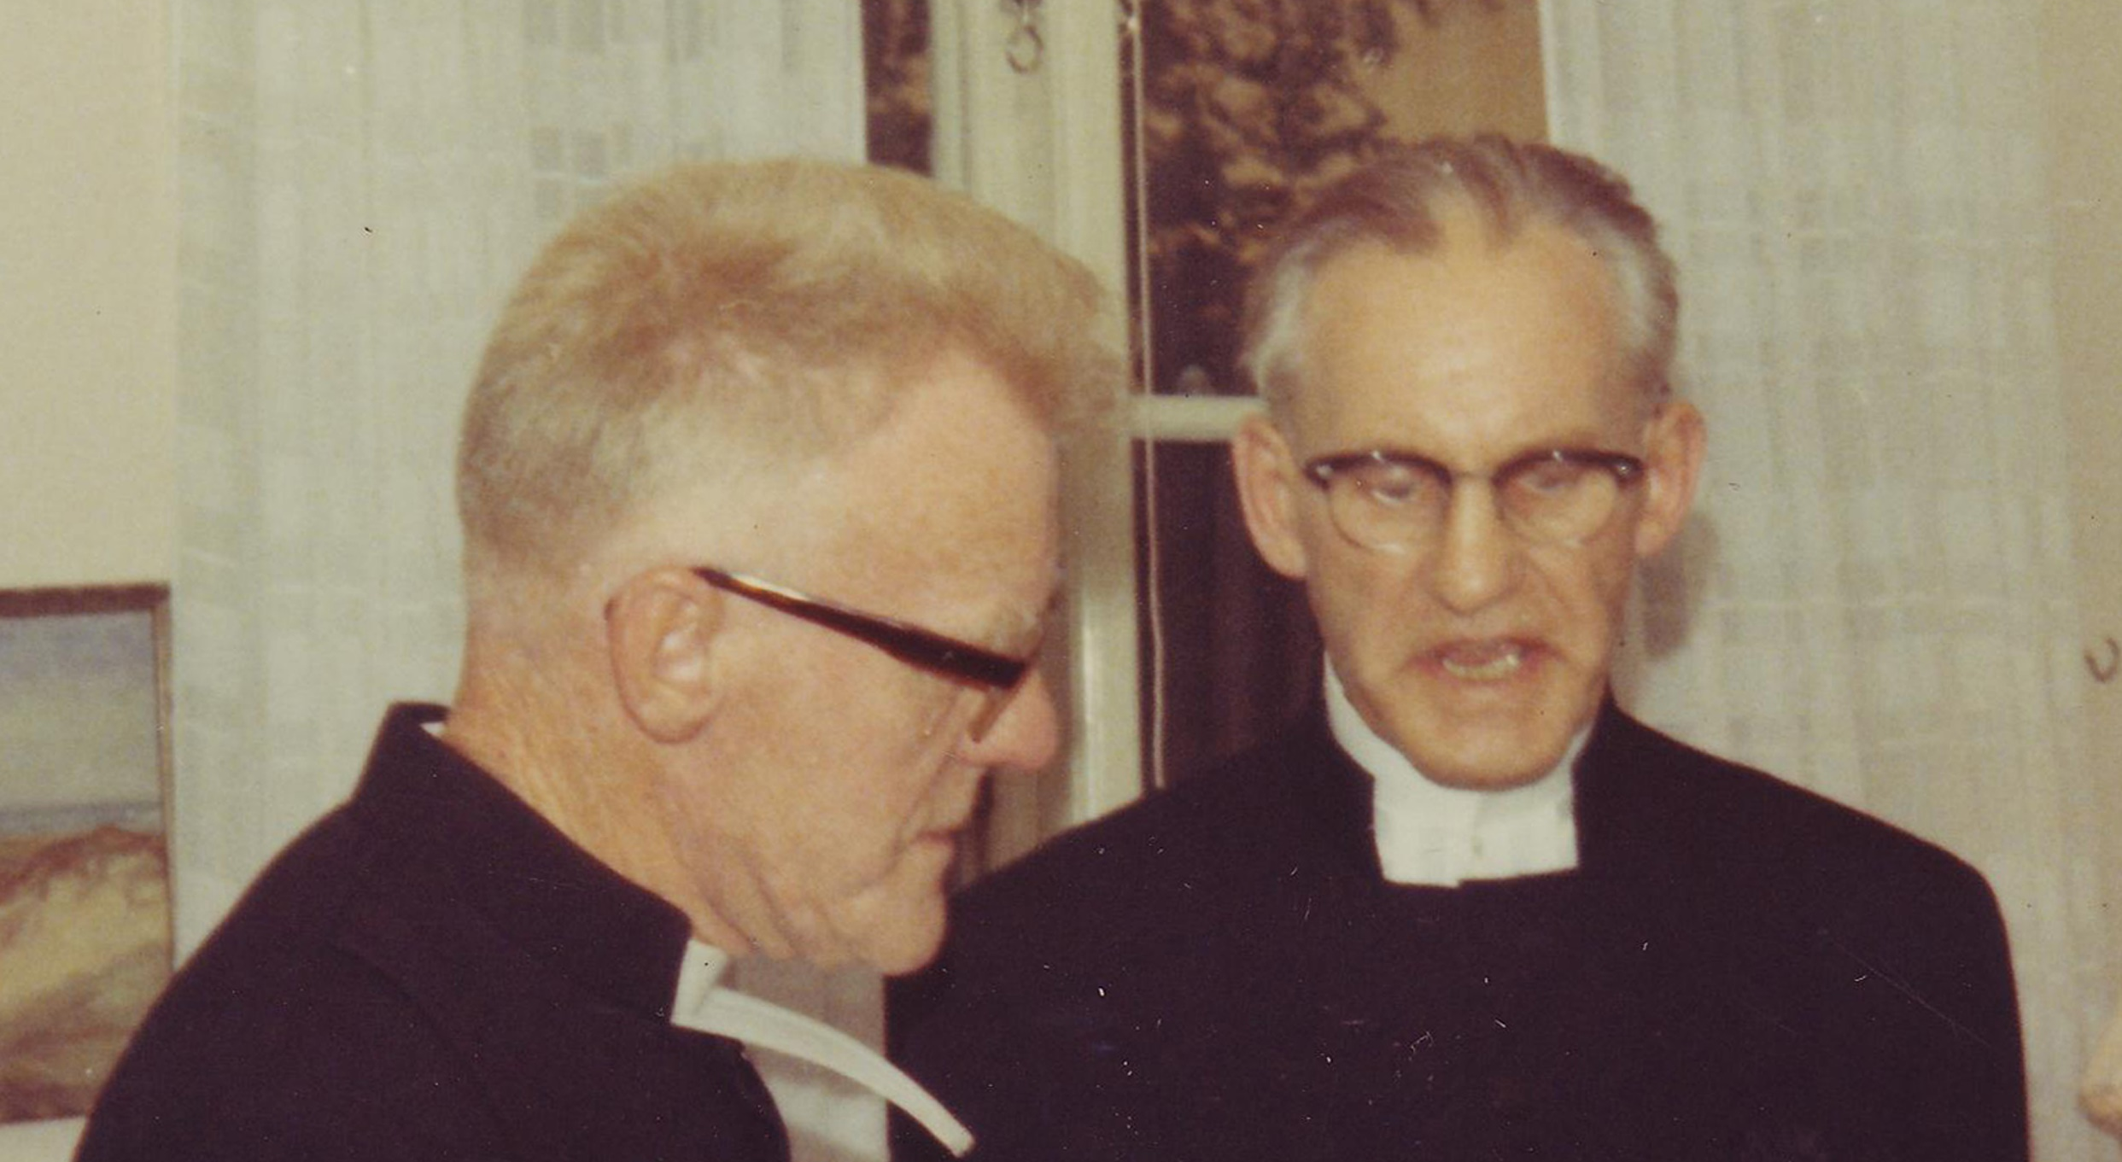

Slide 35
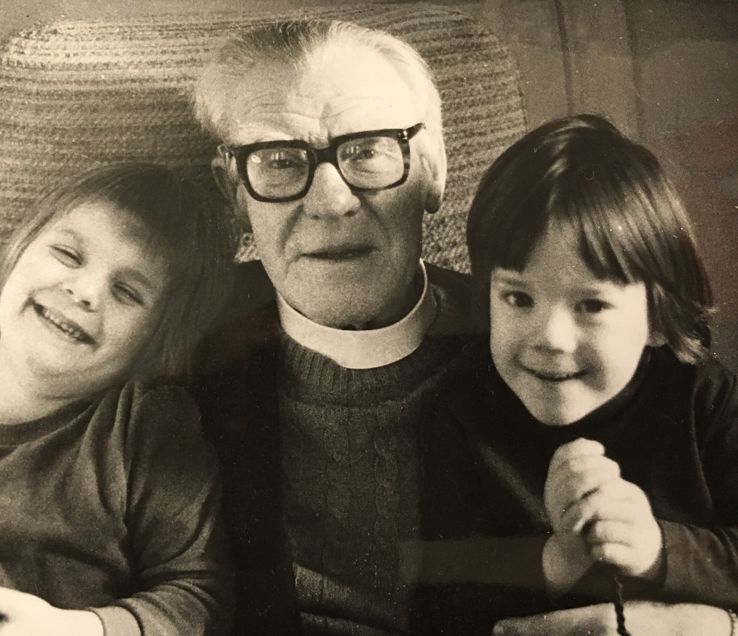

Slide 36
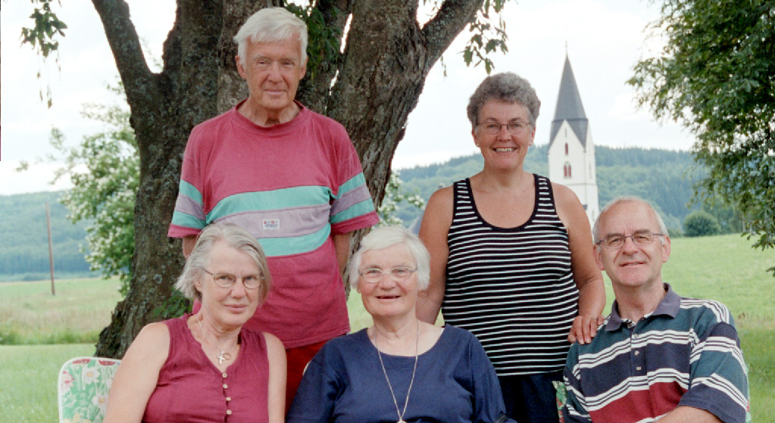

Slide 39
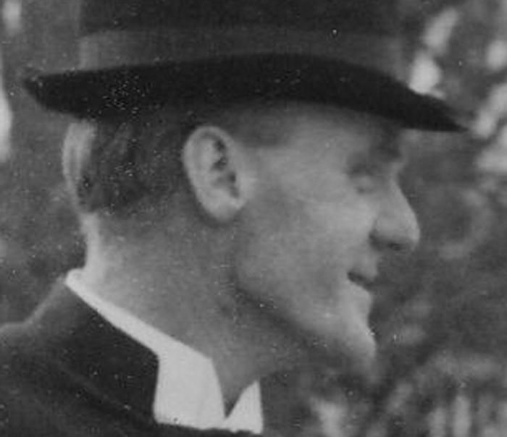

Slide 40
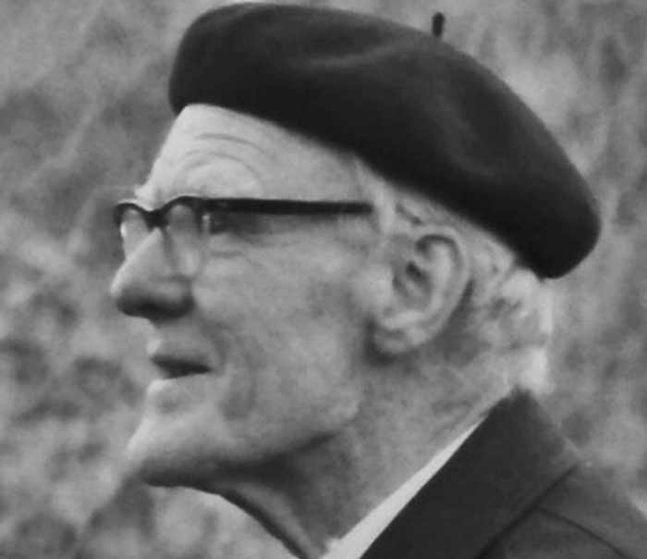

Slide 41
